Slide 1
Основы микроскопической теории сверхпроводимости БКШ
Лекция 1
Наталия Григорьевна Пугач
npugach@hse.ru

Slide 2
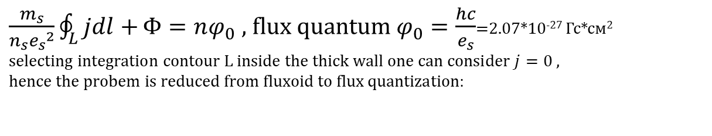
Determination of ‘superparticle’ charge e_{S}
Fluxoid quantization in hollow thick-wall cylinder in axial magnetic field
2R_{out}
$\frac{m_{s}}{n_{s}{e_{s}}^{2}}\oint_{L}{jdl+}Φ=nφ_{0}\text{ , }\text{flux} \text{quantum} φ_{0}=\frac{hc}{e_{s}}$=2.07*10⁻²⁷ Гс*см² $$\text{selecting} \text{integration} \text{contour} \text{L} \text{inside} \text{the} \text{thick} \text{wall} \text{one} \text{can} \text{consider} j=0\text{ , } \\ \text{hence} \text{the} \text{probem} \text{is} \text{reduced} \text{from} \text{fluxoid} \text{to} \text{flux} \text{quantization}\text{:}$$
2R_{in}
H_{z}
Measuring trapped magnetic flux in a cylinder with known geometry one can experimentally determine the charge of superconducting particle: e_{S}=2e.
H_{z}
Little-Parks effect in hollow thin-wall cylinder in axial magnetic field
r
j_{ϕ}
r
At a given temperature T critical temperature oscillates as function of magnetic flux Φ.
All experiments have shown that the charge of superconducting particle: e_{S}=2e.
Notes:
Квантование потока: Шмидт с.4
Эффект Литтла — Паркса состоит в периодическом изменении T_{c} с магнитным потоком, который равен произведению магнитного поля (коаксиального) и площади поперечного сечения цилиндра. Т_{с} зависит от кинетической энергии (КЭ) сверхпроводящих электронов. Точнее, T_{c} — это такая температура, при которой свободные энергии нормальных и сверхпроводящих электронов равны, для данного магнитного поля. Чтобы понять периодические колебания Tc, необходимо разобраться в периодическом изменении кинетической энергии. КЭ осциллирует, поскольку приложенный магнитный поток увеличивает КЭ в то время как сверхпроводящие вихри, периодически пронизывающие цилиндр, компенсируют действие магнитного потока и снижают КЭ.^{[1]} Таким образом, периодические колебания кинетической энергии и соответствующие периодические осцилляции критической температуры происходят вместе.

Slide 3
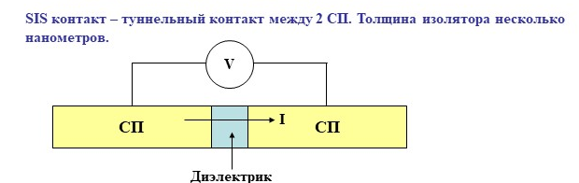

Nonstationary Josephson effect
Nonstationary Josephson effect:
Josephson generation of
electromagnetic vawes
At applied voltage V
ħω=2eV

Slide 4
Isotope effect
X-ray analysis indicates no changes
in crystal lattice structure
Material | α
Zn | 0.45±0.05
Cd | 0.32±0.07
Sn | 0.47±0.02
Hg | 0.50±0.03
Pb | 0.49±0.02
Ru | 0.00±0.05
Os | 0.15±0.05
Mo | 0.33
Nb₃Sn | 0.08±0.02
Zr | 0.00±0.05
It has been observed, that:
T_{c} ~ M^{−α}, H_{c} ~ M^{−α} , α∼1/2
where M is the mass of the ions.
Theory of superconductivity should involve contribution not only of electrons, but of ions also

Slide 5
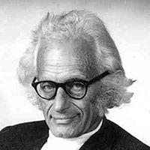
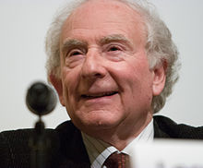
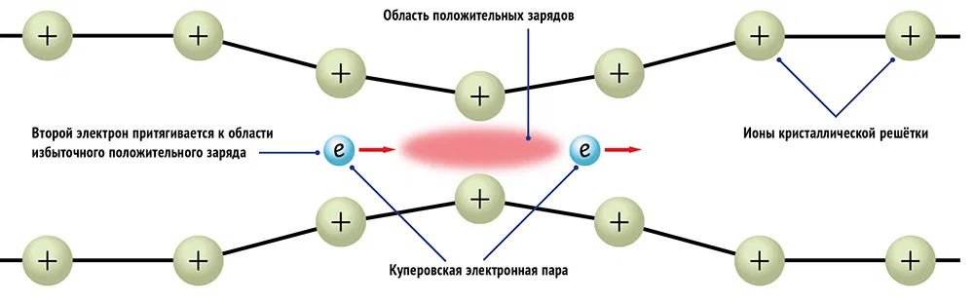
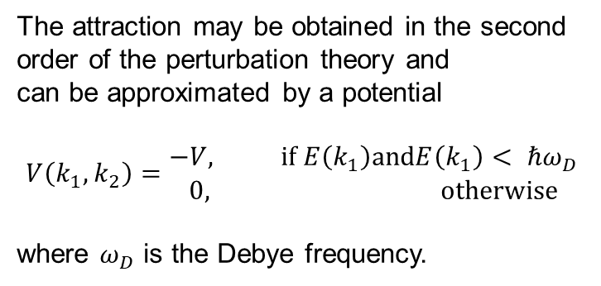
Electron- electron interaction
Naively one may argue that two negatively charged electrons cannot form a ‘pair’ due to Coulomb repulsion. In 1950 H. Fröhlich showed that two electrons can attract one another by exchanging with ‘virtual’ phonons: first electron polirizes crystal lattice by attracting the positive ions, those ones in each turn ‘attract’ the second electron leading to attractive electron-electron interaction.
Herbert Fröhlich (1905-1991)
Leon Cooper
Born in 1930
e₁
The attraction may be obtained in the second order of the perturbation theory and
can be approximated by a potential
$$V\left(k_{1}, k_{2}\right)=\begin{matrix}−V, if E\left(k_{1}\right)andE\left(k_{1}\right)< ℏω_{D} \\ 0, otherwise\end{matrix}$$
where $ω_{D}$ is the Debye frequency.
e₂
E(k₁)=ħ²k₁²/2m
E(k₂)=ħ²k₂²/2m
q
e₁
e₂

Slide 6

Electron- electron interaction
$V\left(k_{1}, k_{2}\right)=\begin{matrix}−V, if E\left(k_{1}\right)andE\left(k_{1}\right)< ℏω_{D} \\ 0, otherwise\end{matrix}$,

Slide 7
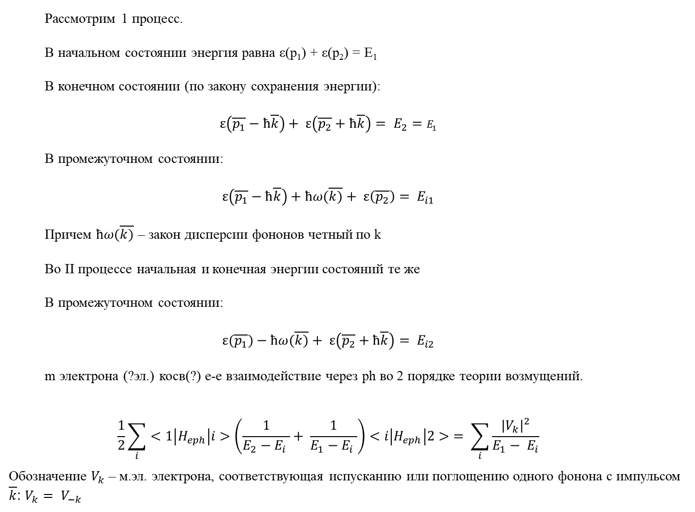
Рассмотрим 1 процесс.
В начальном состоянии энергия равна ε(p₁) + ε(p₂) = E₁
В конечном состоянии (по закону сохранения энергии):
$$ε\left(\overline{p_{1}}−ħ\overline{k}\right)+ ε\left(\overline{p_{2}}+ħ\overline{k}\right)= E_{2}=E_{1}$$
В промежуточном состоянии:
$$ε\left(\overline{p_{1}}−ħ\overline{k}\right)+ħω(\overline{k)}+ ε\left(\overline{p_{2}}\right)= E_{i1}$$
Причем $ħω(\overline{k)}$ – закон дисперсии фононов четный по k
Во II процессе начальная и конечная энергии состояний те же
В промежуточном состоянии:
$$ε(\overline{p_{1}})−ħω(\overline{k)}+ ε\left(\overline{p_{2}}+ħ\overline{k}\right)= E_{i2}$$
m электрона (?эл.) косв(?) e-e взаимодействие через ph во 2 порядке теории возмущений.
$$\frac{1}{2}\sum_{i}{<1\left|H_{eph}\right|i>\left(\frac{1}{E_{2}−E_{i} }+ \frac{1}{E_{1}−E_{i} }\right)<i\left|H_{eph}\right|2>}= \sum_{i}{\frac{{|V_{k}|}^{2}}{E_{1}− E_{i}}}$$
Обозначение $V_{k}$ – м.эл. электрона, соответствующая испусканию или поглощению одного фонона с импульсом $\overline{k}$: $V_{k}= V_{−k}$

Slide 8
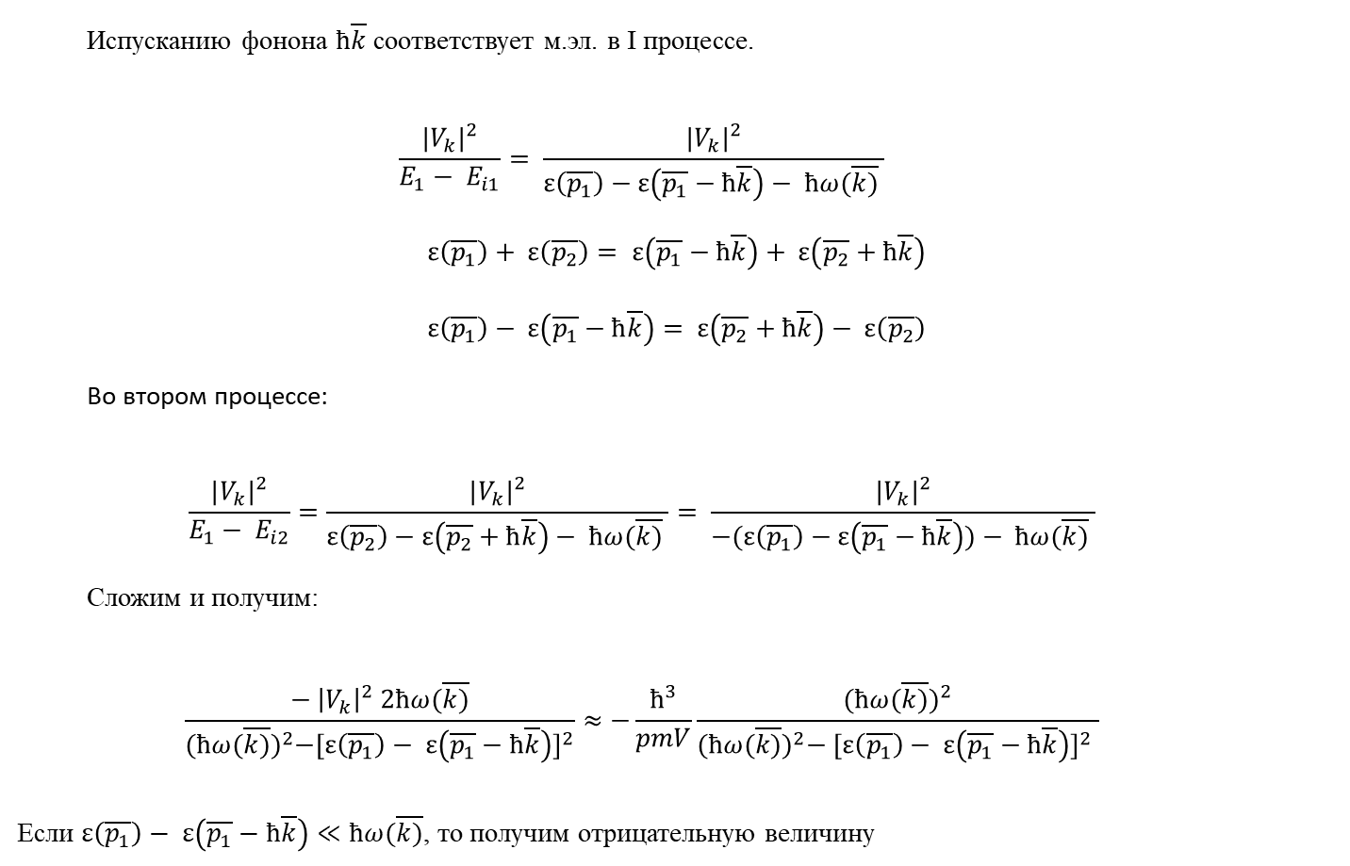
Испусканию фонона $ħ\overline{k}$ соответствует м.эл. в I процессе.
$$\frac{{|V_{k}|}^{2}}{E_{1}− E_{i1}}= \frac{{|V_{k}|}^{2}}{ε\left(\overline{p_{1}}\right)−ε\left(\overline{p_{1}}−ħ\overline{k}\right)− ħω(\overline{k)} }$$
$$ε\left(\overline{p_{1}}\right)+ ε\left(\overline{p_{2}}\right)= ε\left(\overline{p_{1}}−ħ\overline{k}\right)+ ε\left(\overline{p_{2}}+ħ\overline{k}\right)$$
$$ε\left(\overline{p_{1}}\right)− ε\left(\overline{p_{1}}−ħ\overline{k}\right)= ε\left(\overline{p_{2}}+ħ\overline{k}\right)− ε\left(\overline{p_{2}}\right)$$
Во втором процессе:
$$\frac{{|V_{k}|}^{2}}{E_{1}− E_{i2}}=\frac{{|V_{k}|}^{2}}{ε\left(\overline{p_{2}}\right)−ε\left(\overline{p_{2}}+ħ\overline{k}\right)− ħω(\overline{k)} }= \frac{{|V_{k}|}^{2}}{−(ε\left(\overline{p_{1}}\right)−ε\left(\overline{p_{1}}−ħ\overline{k}\right))− ħω(\overline{k)} }$$
Сложим и получим:
$$\frac{− {\left|V_{k}\right|}^{2} 2ħω(\overline{k)}}{{(ħω(\overline{k)})}^{2}−{[ε\left(\overline{p_{1}}\right)− ε\left(\overline{p_{1}}−ħ\overline{k}\right)]}^{2}}≈−\frac{ħ^{3}}{pmV}\frac{{(ħω(\overline{k)})}^{2}}{{(ħω(\overline{k)})}^{2}− {[ε\left(\overline{p_{1}}\right)− ε\left(\overline{p_{1}}−ħ\overline{k}\right)]}^{2} }$$
Если $ε\left(\overline{p_{1}}\right)− ε\left(\overline{p_{1}}−ħ\overline{k}\right)≪ħω(\overline{k)}$, то получим отрицательную величину

Slide 9
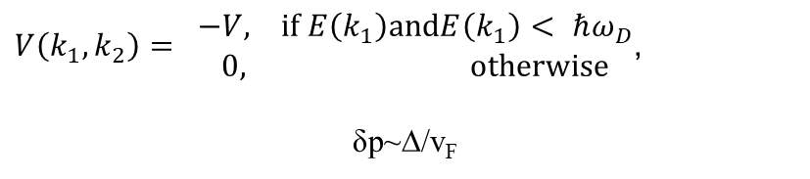
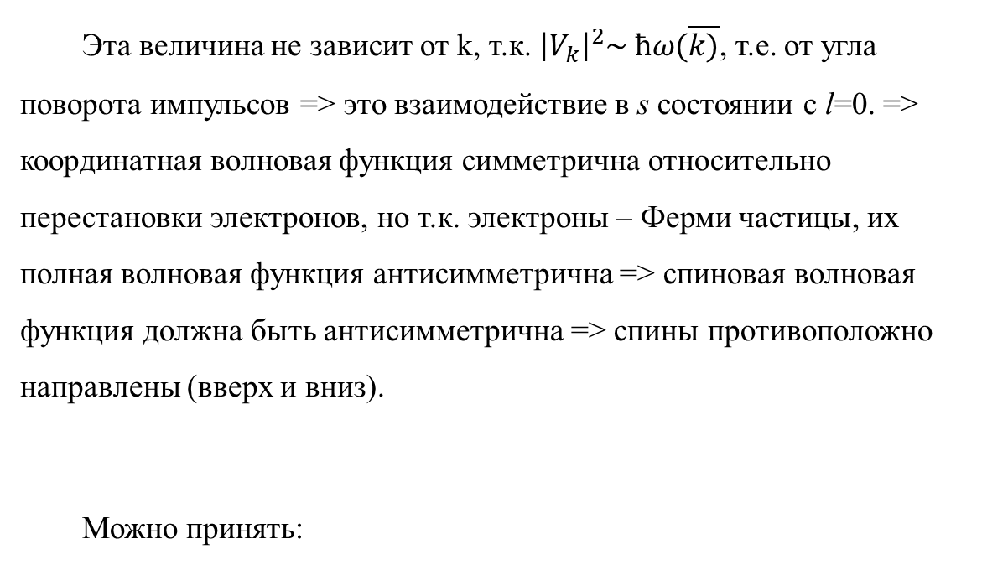
Эта величина не зависит от k, т.к. ${\left|V_{k}\right|}^{2}\sim ħω(\overline{k)}$, т.е. от угла поворота импульсов => это взаимодействие в s состоянии с l=0. => координатная волновая функция симметрична относительно перестановки электронов, но т.к. электроны – Ферми частицы, их полная волновая функция антисимметрична => спиновая волновая функция должна быть антисимметрична => спины противоположно направлены (вверх и вниз).
Можно принять:
$V\left(k_{1}, k_{2}\right)= \begin{matrix}−V, if E\left(k_{1}\right)andE\left(k_{1}\right)< ℏω_{D} \\ 0, otherwise\end{matrix}$,
δp~∆/v_{F}

Slide 10
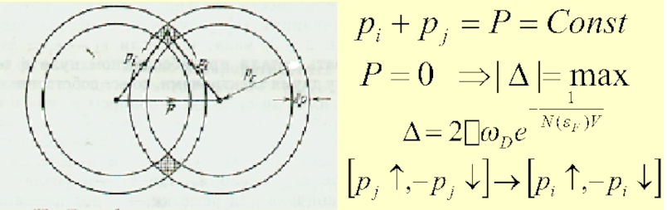
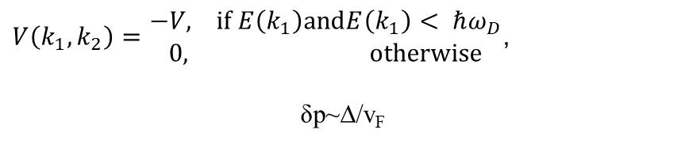
Electron- electron interaction
The symmetry tells: the e-e attracting is a central interaction with the orbital momentum l=0.
It means that the coordinate wave functions of electrons in the pair is symmetric, so, the spin wave
Function must be antisymmetric. Electrons in a Cooper pair have opposite spin projection on every axis.
The states are (k↑) and (-k↓).
$V\left(k_{1}, k_{2}\right)=\begin{matrix}−V, if E\left(k_{1}\right)andE\left(k_{1}\right)< ℏω_{D} \\ 0, otherwise\end{matrix}$,
δp~∆/v_{F}

Slide 11
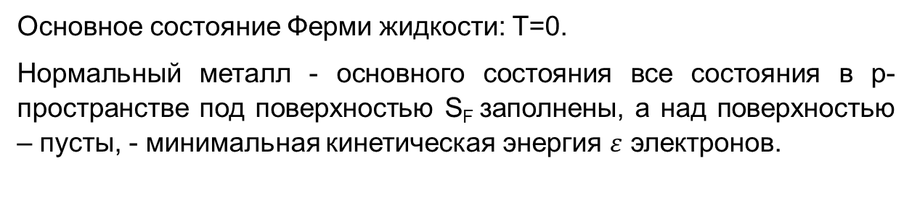
Excitation energy spectrum at ground state
Energy spectrum
of conduction band
of normal metal
electron representation
E_{F} shifted energy spectrum
of conduction band
of normal metal
electron representation
Excitation spectrum
of normal metal
Основное состояние Ферми жидкости: T=0.
Нормальный металл - основного состояния все состояния в p-пространстве под поверхностью S_{F} заполнены, а над поверхностью – пусты, - минимальная кинетическая энергия $ε$ электронов.
Notes:
Основное состояние Ферми жидкости: T=0.
Нормальный металл - основное состояние: все состояния в p-пространстве под поверхностью S_{F} заполнены, а над поверхностью – пусты, - минимум кинетической энергии $ε$ электронов.
Включим энергию взаимодействия между электронами. Так как это притяжение, то она дает нулевой вклад и понижает общую энергию системы. Но для этого должно быть возможным рассеивание из состояния ${\vec{p}}_{1}, {\vec{p}}_{2}$ в состояние ${\vec{p′}}_{1}, {\vec{p′}}_{2}$, которые должны быть пусты, а ${\vec{p}}_{1}, {\vec{p}}_{2}$ – заполнены. Тогда минимум энергии при нулевой температуре представляет соответственно полностью заполненные сферы в k- пространстве. Поверхности S_{F} размываются. Проигрыш в кинетической энергии компенсируется выигрышем в потенциальной энергии взаимодействия электронов. Минимуму полной энергии соответствует состояние с размазанной поверхностью Ферми, то есть, когда состояния над S_{F} заполнены, а некоторые под S_{F} -пусты. Причем, если состояния ${\vec{p}}_{↑}$ заполнены, то состояния $−{\vec{p}}_{↓}$ тоже заполнены или наоборот: ${\vec{p}}_{↑}$ пусты, состояния $−{\vec{p}}_{↓}$ тоже пусты.

Slide 12
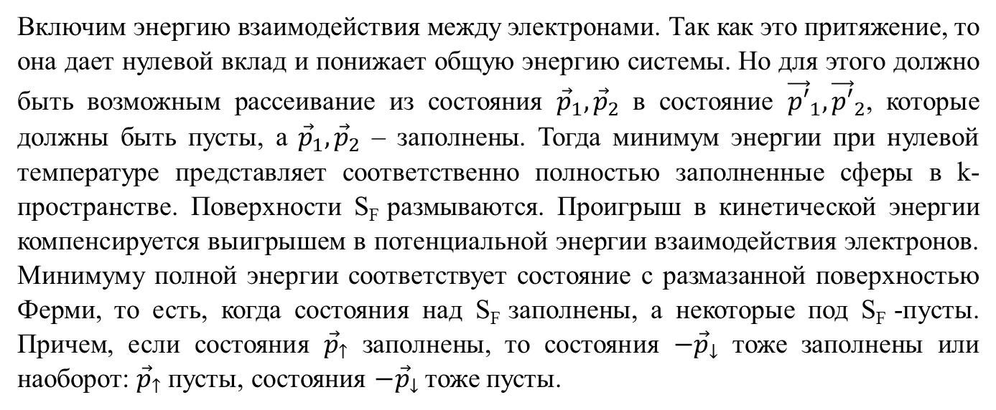






Размытие распределения Ферми
$$ε_{F}$$
$$ε_{F}$$
$ε_{F}$+∆
$ε_{F}$+∆
$ε_{F}−$∆
$ε_{F}−$∆
электроны
дырки
Нормальное состояние Т=0
Сверхпроводящее состояние Т=0
Включим энергию взаимодействия между электронами. Так как это притяжение, то она дает нулевой вклад и понижает общую энергию системы. Но для этого должно быть возможным рассеивание из состояния ${\vec{p}}_{1}, {\vec{p}}_{2}$ в состояние ${\vec{p′}}_{1}, {\vec{p′}}_{2}$, которые должны быть пусты, а ${\vec{p}}_{1}, {\vec{p}}_{2}$ – заполнены. Тогда минимум энергии при нулевой температуре представляет соответственно полностью заполненные сферы в k- пространстве. Поверхности S_{F} размываются. Проигрыш в кинетической энергии компенсируется выигрышем в потенциальной энергии взаимодействия электронов. Минимуму полной энергии соответствует состояние с размазанной поверхностью Ферми, то есть, когда состояния над S_{F} заполнены, а некоторые под S_{F} -пусты. Причем, если состояния ${\vec{p}}_{↑}$ заполнены, то состояния $−{\vec{p}}_{↓}$ тоже заполнены или наоборот: ${\vec{p}}_{↑}$ пусты, состояния $−{\vec{p}}_{↓}$ тоже пусты.

Slide 13
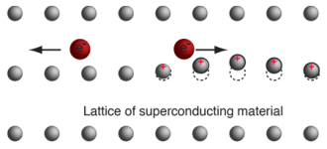

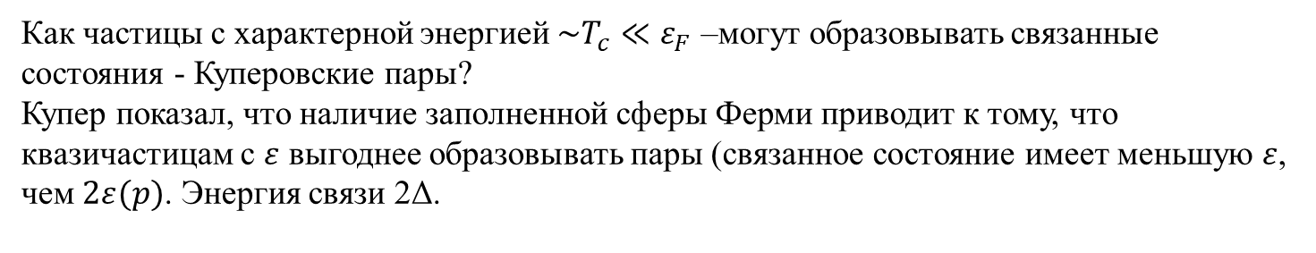

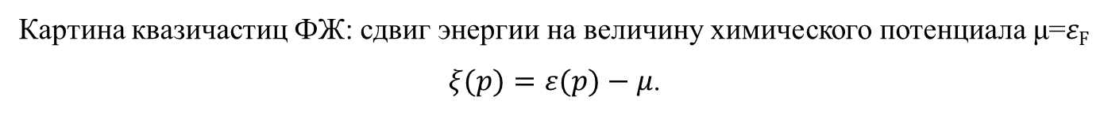




Неустойчивость основного состояния Ферми жидкости относительно притяжения между частицами. Куперовские пары
Как частицы с характерной энергией $\sim T_{c}≪ε_{F}$ –могут образовывать связанные состояния - Куперовские пары?
Купер показал, что наличие заполненной сферы Ферми приводит к тому, что квазичастицам с $ε$ выгоднее образовывать пары (связанное состояние имеет меньшую $ε$, чем $2ε(p)$. Энергия связи 2Δ.
Трехмерный интеграл
Все происходит на поверхности Ферми, p=p_{F}
Картина квазичастиц ФЖ: сдвиг энергии на величину химического потенциала μ=$εF$
$ξ(p)=ε(p)−μ$.
Там N(0)=N(ξ(p)=0) – Плотность электронных состояний на уровне Ферми
Т.е. трехмерный интеграл эффективно переходит в одномерный.
В одномерной системе любое притяжение приводит к связанному состоянию.
In 1956 L. Cooper considered two electrons added to a metal at T=0. Pauli exclusion principle forces them to occupy states above the Fermi energy such that k>k_{F}. Solution of Schrödinger equation for a pair of electrons with opposite momenta and spins (k↑ and -k↓) gives a bound state independently how small the potential V is.

Slide 14
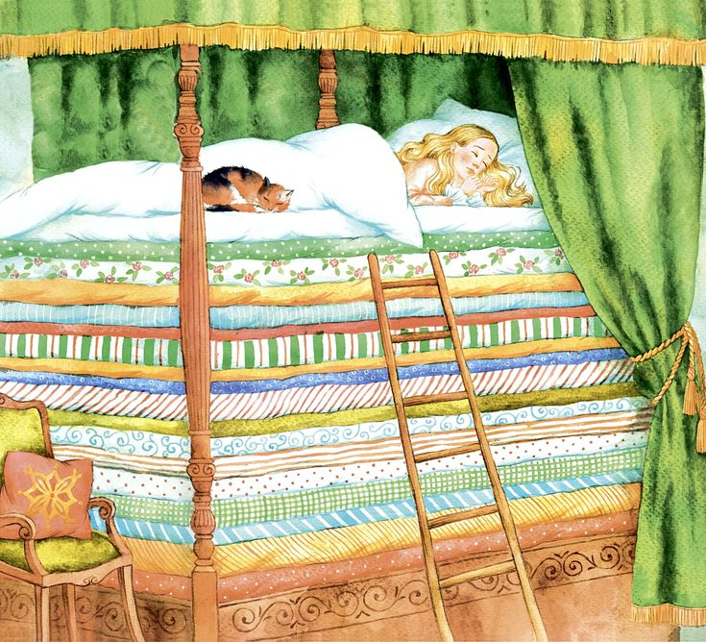


Slide 16
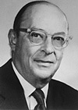
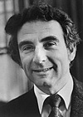
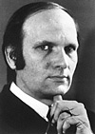
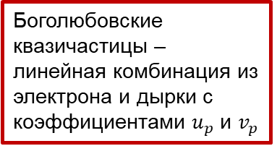
Bardeen-Cooper-Schrieffer (BCS) model
(Nobel prize 1972)
BCS ground state energy for all electrons is calculated by a variational method. The state is formed of Cooper pairs (k↑,-k↓).
Боголюбовские квазичастицы – линейная комбинация из электрона и дырки с коэффициентами $u_{p}$ и $v_{p}$

Slide 17
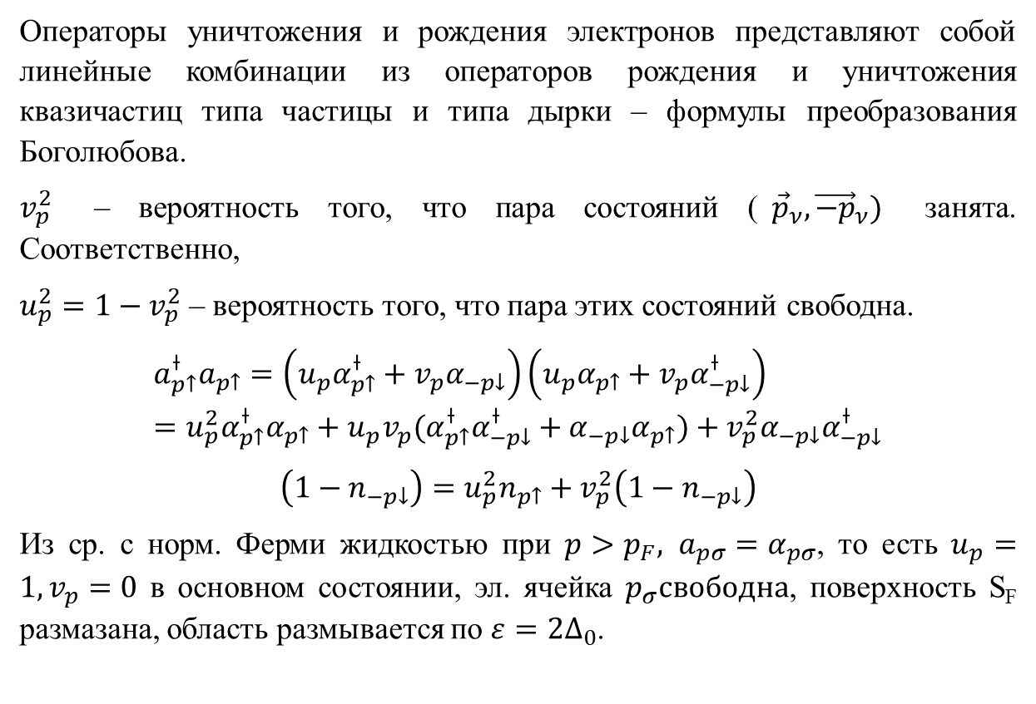
Квазичастицы Боголоны
Операторы уничтожения и рождения электронов представляют собой линейные комбинации из операторов рождения и уничтожения квазичастиц типа частицы и типа дырки – формулы преобразования Боголюбова.
$v_{p}^{2}$ – вероятность того, что пара состояний (${\vec{p}}_{ν},{\vec{−p}}_{ν})$ занята. Соответственно,
$u_{p}^{2}=1−v_{p}^{2}$ – вероятность того, что пара этих состояний свободна.
$${a_{p↑}^{⟊}a}_{p↑}=\left(u_{p}α_{p↑}^{⟊}+v_{p}α_{−p↓}\right)\left(u_{p}α_{p↑}+v_{p}α_{−p↓}^{⟊}\right)=u_{p}^{2}α_{p↑}^{⟊}α_{p↑}+u_{p}v_{p}(α_{p↑}^{⟊}α_{−p↓}^{⟊}+α_{−p↓}α_{p↑})+v_{p}^{2}α_{−p↓}α_{−p↓}^{⟊}$$
$$\left(1−n_{−p↓}\right)=u_{p}^{2}n_{p↑}+v_{p}^{2}\left(1−n_{−p↓}\right)$$
Из ср. с норм. Ферми жидкостью при $p>p_{F}, a_{pσ}=α_{pσ}$, то есть $u_{p}=1, v_{p}=0$ в основном состоянии, эл. ячейка $p_{σ}свободна$, поверхность S_{F} размазана, область размывается по $ε={2∆}_{0}$.

Slide 18
BCS ground state
Note: for the moment Δ is just a parameter of dimensionality “energy”.
To find the ground state one should make the variation of the functional and find its minima

Slide 19
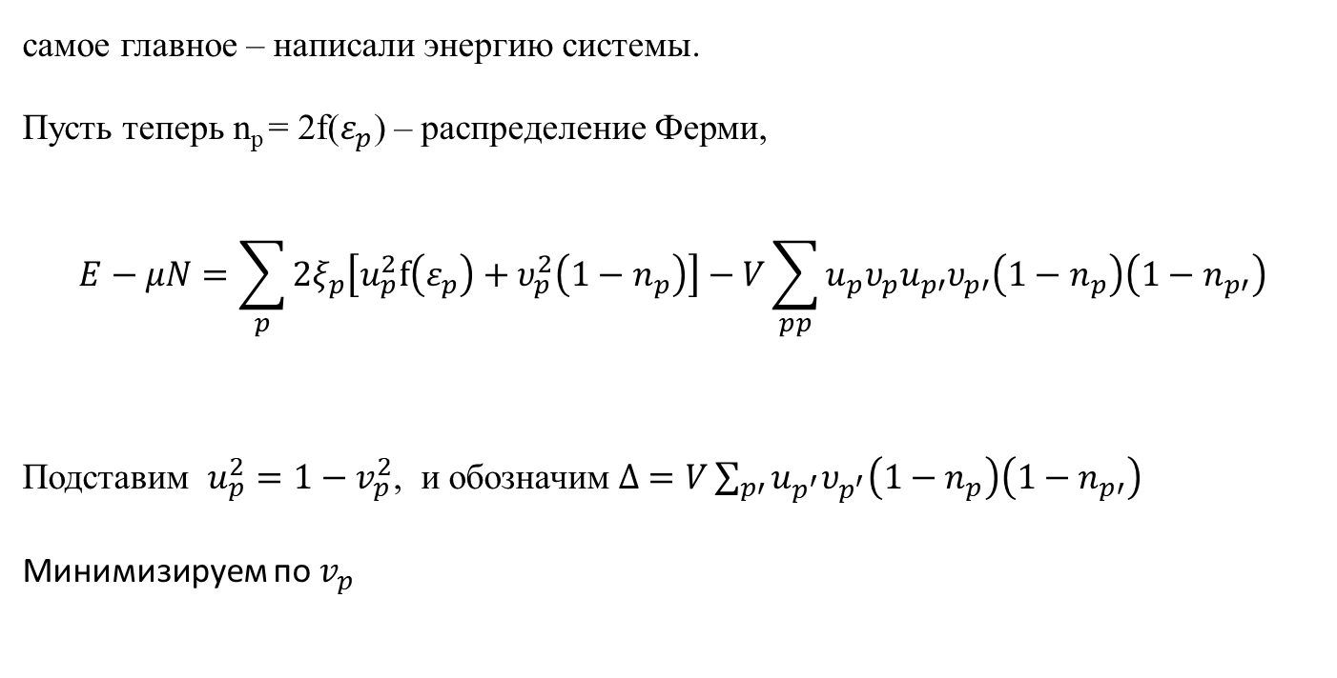
самое главное – написали энергию системы.
Пусть теперь n_{p} = 2f($ε_{p}$) – распределение Ферми,
$$E−μN=\sum_{p}{2ξ_{p}\left[u_{p}^{2}f\left(ε_{p}\right)+υ_{p}^{2}\left(1−n_{p}\right)\right]−V\sum_{pp}{u_{p}υ_{p}u_{p′}υ_{p′}\left(1−n_{p}\right)\left(1−n_{p′}\right)}}$$
Подставим $u_{p}^{2}=1−v_{p}^{2}$, и обозначим $∆ =V\sum_{p′}{u_{p^{′}}υ_{p^{′}}\left(1−n_{p}\right)\left(1−n_{p′}\right)}$
Минимизируем по $v_{p}^{}$
Играют роль не только заполн. Сост с f распр. $f\left(ε_{p}\right), но и пустые сост. \left(1−f\left(ε_{p}\right)\right)$, к-рые нужны для обр. пар
Note: Cooper bound state is formed of two ‘selected’ electrons in the presence of a conventional Fermi-Dirac distribution of the rest of electrons. Obviously, in a superconductor much larger number of electrons should be paired in a ground state.
Notes:
Играют роль не только заполн. Сост с f распр. $f\left(ε_{p}\right), но и пустые сост. \left(1−f\left(ε_{p}\right)\right)$, к-рые нужны для обр. пар

Slide 20
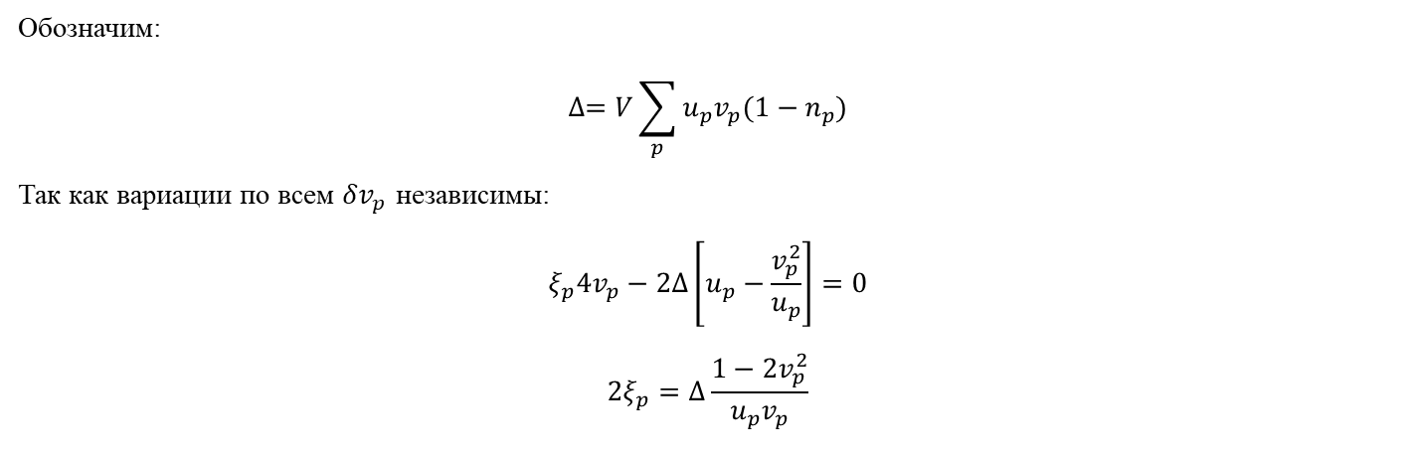
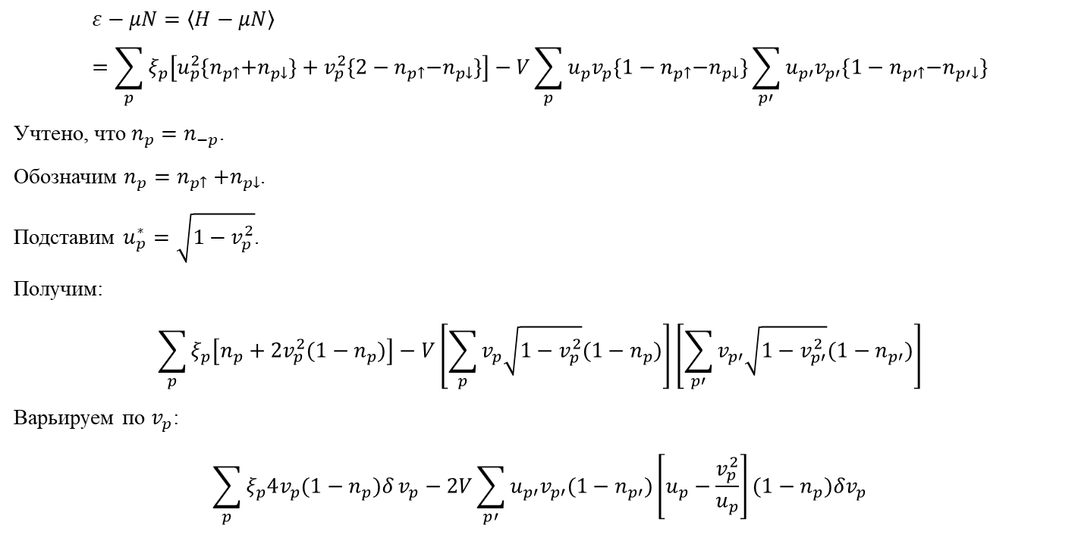
$$ε−μN=〈H−μN〉=\sum_{p}{ξ_{p}\left[u_{p}^{2}{\{n}_{p↑}{+n}_{p↓}\}+v_{p}^{2}{\{2−n}_{p↑}{−n}_{p↓}\}\right]}−V\sum_{p}{u_{p}v_{p}{\{1−n}_{p↑}{−n}_{p↓}\}\sum_{p′}{u_{p′}v_{p′}{\{1−n}_{p′↑}{−n}_{p′↓}\}}}$$
Учтено, что $n_{p}=n_{−p}$.
Обозначим $n_{p}=n_{p↑}{+n}_{p↓}$.
Подставим $u_{p}^{∗}=\sqrt{1−v_{p}^{2}}$.
Получим:
$$\sum_{p}{ξ_{p}\left[n_{p}+2v_{p}^{2}(1−n_{p})\right]}−V\left[\sum_{p}{v_{p}\sqrt{1−v_{p}^{2}}(1−n_{p})}\right]\left[\sum_{p′}{v_{p′}\sqrt{1−v_{p′}^{2}}(1−n_{p′})}\right]$$
Варьируем по $v_{p}$:
$$\sum_{p}{ξ_{p}4v_{p}(1−n_{p})δ}v_{p}−2V\sum_{p′}{u_{p′}v_{p′}(1−n_{p′})\left[u_{p}−\frac{v_{p}^{2}}{u_{p}}\right]}(1−n_{p})δv_{p}$$
Обозначим:
$$∆=V\sum_{p}{u_{p}v_{p}(1−n_{p})}$$
Так как вариации по всем $δv_{p}$ независимы:
$$ξ_{p}4v_{p}−2∆\left[u_{p}−\frac{v_{p}^{2}}{u_{p}}\right]=0$$
$${2ξ}_{p}=∆\frac{1−{2v}_{p}^{2}}{u_{p}v_{p}}$$

Slide 21

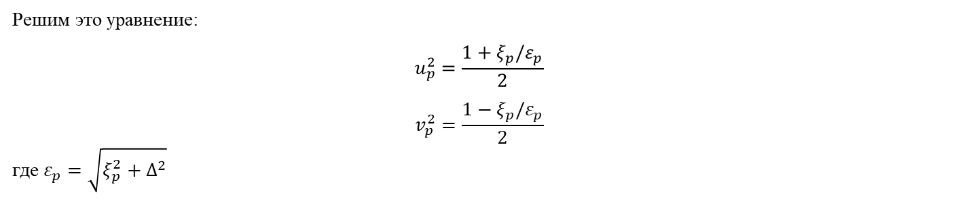
Решим это уравнение:
$$u_{p}^{2}=\frac{1+ξ_{p}/ε_{p}}{2}$$
$$v_{p}^{2}=\frac{1−ξ_{p}/ε_{p}}{2}$$
где $ε_{p}=\sqrt{ξ_{p}^{2}+∆^{2}}$
The corresponding variational procedure leads to a very important result: in a superconductor Cooper pairs occupy the state at Fermi level, while the nearest excited state is separated from the Fermi energy by a supercondcuting gap Δ.
Подставляем:
$$u_{p}v_{p}=\frac{1}{2}\sqrt{1−\frac{ξ_{p}^{2}}{ε_{p}^{2}}}=\frac{1}{2}\sqrt{1−\frac{ξ_{p}^{2}}{ξ_{p}^{2}+∆^{2}}}=\frac{1}{2}\frac{∆}{ξ_{p}}$$
$$∆=\frac{V}{2}\sum_{p}{\frac{∆}{ξ_{p}}}(1−n_{p})$$
Из теории Ферми жидкости: энергия квазичастиц определяется как вариационная производная от полной энергии по функции распределения.
$δ(ε−μN)=\sum_{p}{ε_{p↑}δn_{p↑}+ε_{p↓}δn_{p↓}}$
$$ε_{p↑}=\frac{δ(ε−μN)}{δn_{p↑}}=ξ_{p}\left(u_{p}^{2}−v_{p}^{2}\right)+2∆u_{p}v_{p}=\frac{ξ_{p}^{2}}{ε_{p}}+\frac{∆^{2}}{ε_{p}}=\frac{{ε_{p}}^{2}}{ε_{p}}=ε_{p}=ε_{p↓}$$
Спектр квазичастиц $ε_{p}=\sqrt{ξ_{p}^{2}+∆^{2}}$ – сверхпроводящая жидкость Ферми.
У нормальной ферми жидкости $ε_{p}=\left|ξ_{p}\right|.$
При $\left|ξ_{p}\right|≫∆$ они совпадают, тогда $α_{pσ}$ играет роль оператора уничтожения частицы. $u_{p}→1, v_{p}→0$.

Slide 22
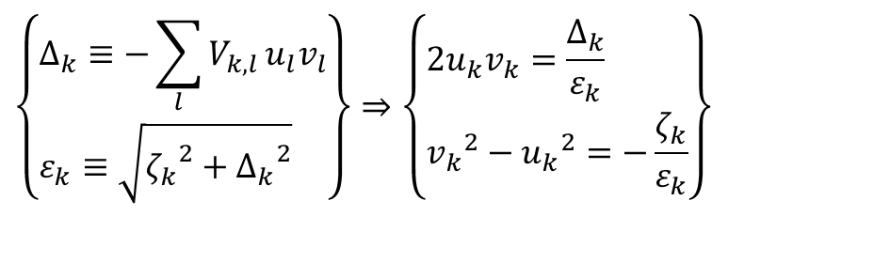
BCS ground state
We have made definitions:
$$\left\{\begin{aligned}&Δ_{k}≡−\sum_{l}{V_{k,l}}u_{l}v_{l} \\ &ε_{k}≡\sqrt{{ζ_{k}}^{2}+{Δ_{k}}^{2}}\end{aligned}\right\}⇒\left\{\begin{aligned}&2u_{k}v_{k}=\frac{Δ_{k}}{ε_{k}} \\ &{v_{k}}^{2}−{u_{k}}^{2}=−\frac{ζ_{k}}{ε_{k}}\end{aligned}\right\}$$
Gap equation
Note
All energies are measured from E_{F} and all wave vectors k are measured from k_{F}.
So, we have explicitly shown that the minimum energy to create an excitation corresponds to ε_{m}(k_{m}=0)=Δ.
Parameter Δ corresponds to the energy gap in excitation spectrum of a superconductor!

Slide 23
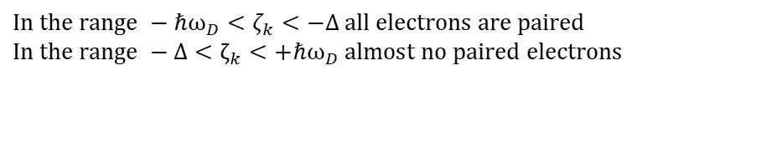

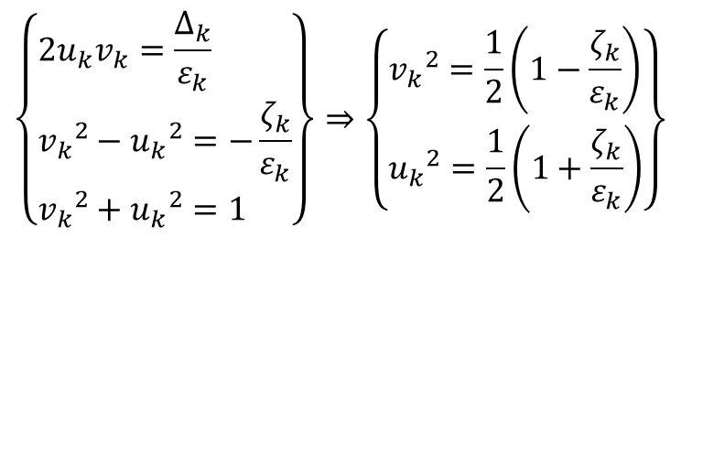


Consequences
$${v_{k}}^{2}$$
$${u_{k}}^{2}$$
$$F_{k}={\hat{a}}_{k↑}^{+}{\hat{a}}_{−k↓}^{+}$$
$$\text{In} \text{the} \text{range} −ℏω_{D}<ζ_{k}<−Δ \text{all} \text{electrons} \text{are} \text{paired} \\ \text{In} \text{the} \text{range} −Δ<ζ_{k}<+ℏω_{D} \text{almost} \text{no} \text{paired} \text{electrons}$$
$$\left\{\begin{aligned}&2u_{k}v_{k}=\frac{Δ_{k}}{ε_{k}} \\ &{v_{k}}^{2}−{u_{k}}^{2}=−\frac{ζ_{k}}{ε_{k}} \\ &{v_{k}}^{2}+{u_{k}}^{2}=1\end{aligned}\right\}⇒\left\{\begin{aligned}&{v_{k}}^{2}=\frac{1}{2}\left(1−\frac{ζ_{k}}{ε_{k}}\right) \\ &{u_{k}}^{2}=\frac{1}{2}\left(1+\frac{ζ_{k}}{ε_{k}}\right)\end{aligned}\right\}$$
Superconductivity is ‘fine’ effect with energy advantage (condensation energy) small compared to Fermi energy.

Slide 24
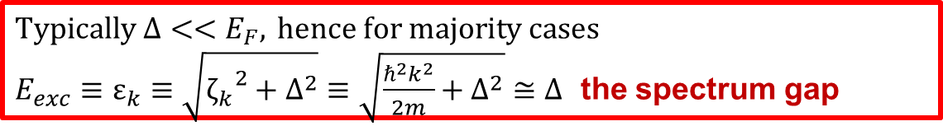
Excitation energy spectrum
Excitation spectrum
of normal metal
Excitation spectrum
of superconductor
$$\text{Typically} Δ<<E_{F}, \text{hence} \text{for} \text{majority} \text{cases}$$ $E_{exc}≡ε_{k}≡\sqrt{{ζ_{k}}^{2}+Δ^{2}}≡\sqrt{\frac{ℏ^{2}k^{2}}{2m}+Δ^{2}}≅Δ$ the spectrum gap
Break of a Cooper pair results in creation of pair of excitations (-k*,-α) and (+k*,+α). If k>k_{F}, then excitation is electron-like. If k<k_{F}, then excitation is hole-like.

Slide 25
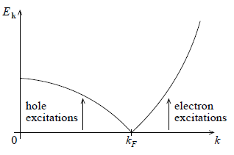
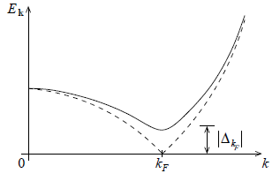
БКШ: энергетическая щель в спектре квазичастиц
Spectrum of excitations in a
normal metal
Spectrum of excitations in a
superconductor
Необходимое условие сверхпроводимости

Slide 26
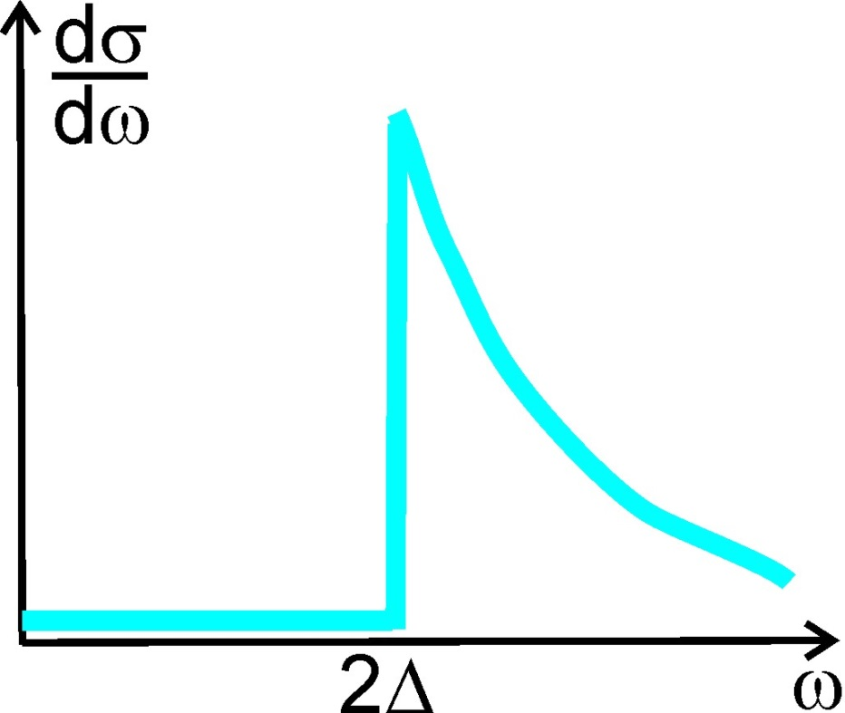
Absorption of electromagnetic radiation
BULK
Superconducting gap can be associated with E/M radiation absorption threshold.

Slide 27
Tunneling effect
N
insulator
S
V
~ 1 nm
I
I
-E_{g}/e
V
+E_{g}/e
Theory of superconductivity should explain energy gap in the excitation spectrum

Slide 28
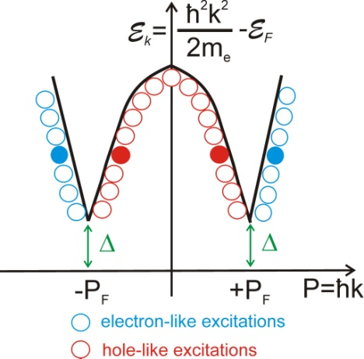
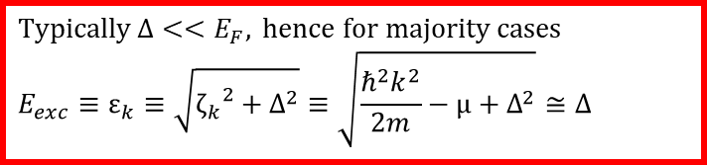
Excitation energy spectrum
Excitation spectrum
of normal metal
Excitation spectrum
of superconductor
Energy spectrum
of conduction band
of normal metal
electron representation
E_{F} shifted energy spectrum
of conduction band
of normal metal
electron representation
$$\text{Typically} Δ<<E_{F}, \text{hence} \text{for} \text{majority} \text{cases} \\ E_{exc}≡ε_{k}≡\sqrt{{ζ_{k}}^{2}+Δ^{2}}≡\sqrt{\frac{ℏ^{2}k^{2}}{2m}−μ+Δ^{2}}≅Δ$$
A Cooper pair is formed of two electrons with opposite momentums ±k* (referred to Fermi momentum k_{F}) and opposite spins: {(-k_{F}-k*,-α) and (+k_{F}+k*,+α)} or {(-k_{F}+k*,-α) and (+k_{F}-k*,+α)}. Hence, momentum of a Cooper pair is 0 and spin is zero. Note that |k*|<< |k_{F}|.
Break of a Cooper pair results in creation of pair of excitations (k_{F}k*, α). If k>k_{F}, then excitation is electron-like. If k < k_{F} , then excitation is hole-like.

Slide 29
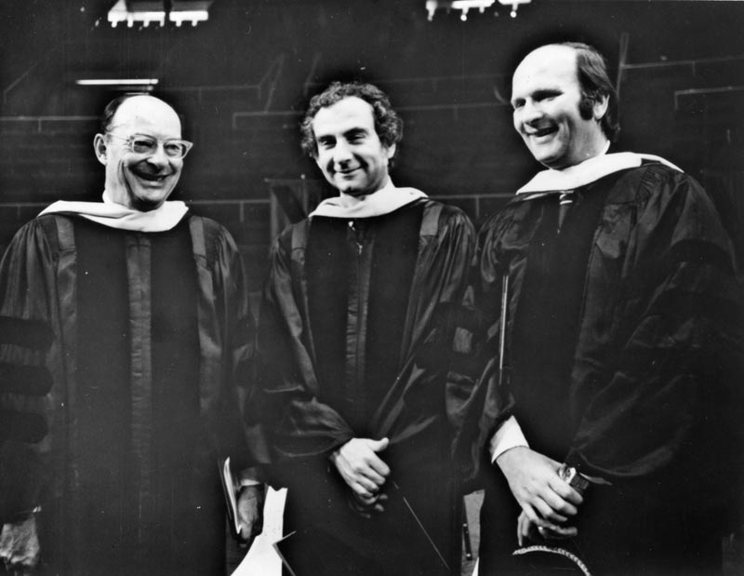
Experimental Conclusions
Experiments indicated that in superconductors electric current is transported by pairs of electrons.
Experiments indicated that in superconductors there exist energy gap in excitation spectrum.
BCS model is based on assumption that pairing of electrons happen due to interactions of electrons with crystal lattice (phonons) effectively resulting in attraction between two electrons.
As a result, electrons may form bound states – Cooper pairs, which are bosons.
BCS model leads to formation of energy gap Δ in excitation spectrum.

Slide 30
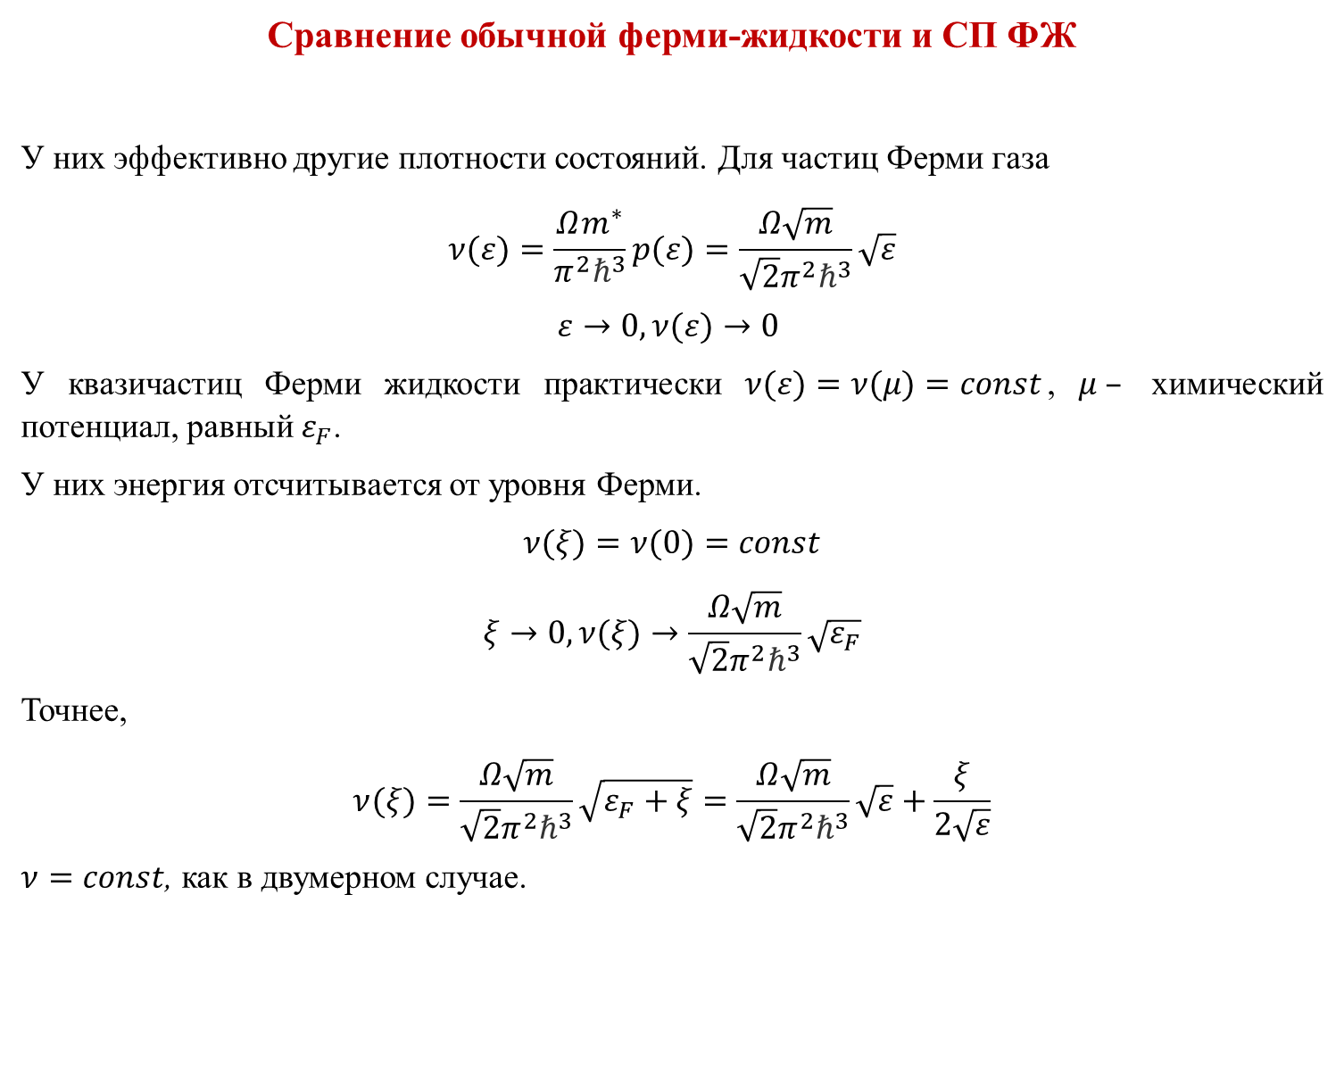
Сравнение обычной ферми-жидкости и СП ФЖ
У них эффективно другие плотности состояний. Для частиц Ферми газа
$$ν(ε)=\frac{Ωm^{∗}}{π^{2}ℏ^{3}}p(ε)=\frac{Ω\sqrt{m}}{{\sqrt{2}π}^{2}ℏ^{3}}\sqrt{ε}$$
$$ε→0, ν(ε)→0$$
У квазичастиц Ферми жидкости практически $ν(ε)=ν(μ)=const$, $μ –$ химический потенциал, равный $ε_{F}$.
У них энергия отсчитывается от уровня Ферми.
$$ν(ξ)=ν(0)=const$$
$$ξ→0, ν(ξ)→\frac{Ω\sqrt{m}}{{\sqrt{2}π}^{2}ℏ^{3}}\sqrt{ε_{F}}$$
Точнее,
$$ν(ξ)=\frac{Ω\sqrt{m}}{{\sqrt{2}π}^{2}ℏ^{3}}\sqrt{ε_{F}+ξ}=\frac{Ω\sqrt{m}}{{\sqrt{2}π}^{2}ℏ^{3}}\sqrt{ε}+\frac{ξ}{2\sqrt{ε}}$$
$ν=const$, как в двумерном случае.

Slide 31
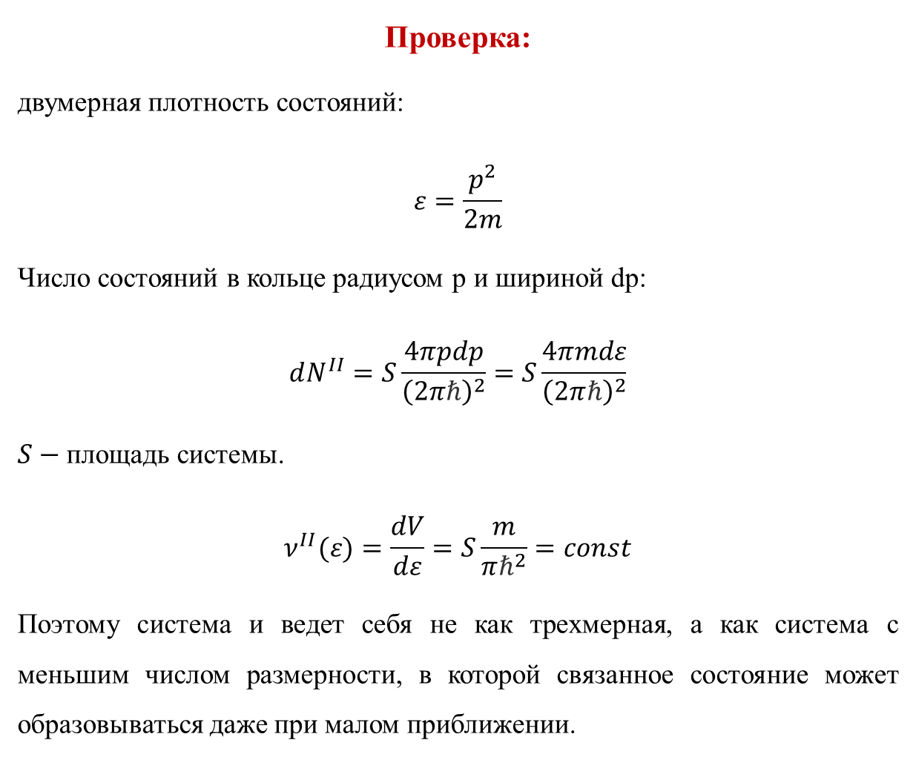
Проверка:
двумерная плотность состояний:
$$ε=\frac{p^{2}}{2m}$$
Число состояний в кольце радиусом p и шириной dp:
$$dN^{II}=S\frac{4πpdp}{{\left(2πℏ\right)}^{2}}=S\frac{4πmdε}{{\left(2πℏ\right)}^{2}}$$
$S−$ площадь системы.
$$ν^{II}(ε)=\frac{dV}{dε}=S\frac{m}{πℏ^{2}}=const$$
Поэтому система и ведет себя не как трехмерная, а как система с меньшим числом размерности, в которой связанное состояние может образовываться даже при малом приближении.

Slide 32
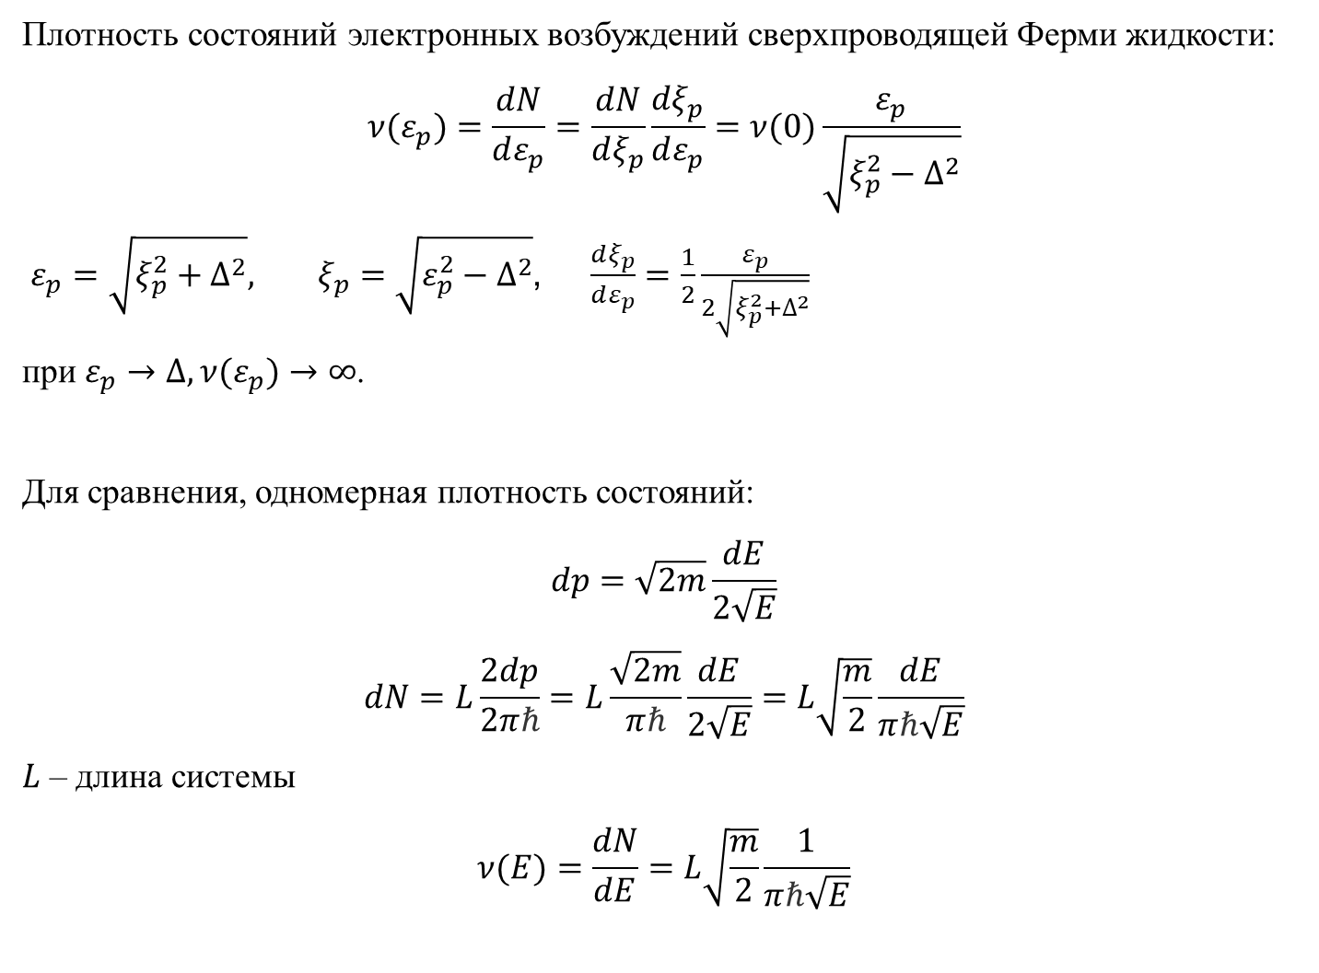
BCS density of states
Плотность состояний электронных возбуждений сверхпроводящей Ферми жидкости:
$$ν(ε_{p})=\frac{dN}{dε_{p}}=\frac{dN}{dξ_{p}}\frac{dξ_{p}}{dε_{p}}=ν(0)\frac{ε_{p}}{\sqrt{ξ_{p}^{2}−∆^{2}}}$$
$ε_{p}=\sqrt{ξ_{p}^{2}+∆^{2}}, ξ_{p}=\sqrt{ε_{p}^{2}−∆^{2}}$, $\frac{dξ_{p}}{dε_{p}}=\frac{1}{2}\frac{ε_{p}}{2\sqrt{ξ_{p}^{2}+∆^{2}}}$
при $ε_{p}→∆, ν(ε_{p})→∞$.
Для сравнения, одномерная плотность состояний:
$$dp=\sqrt{2m}\frac{dE}{2\sqrt{E}}$$
$$dN=L\frac{2dp}{2πℏ}=L\frac{\sqrt{2m}}{πℏ}\frac{dE}{2\sqrt{E}}=L\sqrt{\frac{m}{2}}\frac{dE}{πℏ\sqrt{E}}$$
$L$ – длина системы
$$ν(E)=\frac{dN}{dE}=L\sqrt{\frac{m}{2}}\frac{1}{πℏ\sqrt{E}}$$

Slide 33
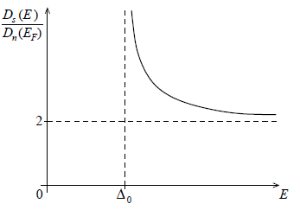
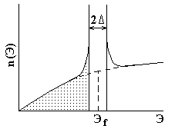
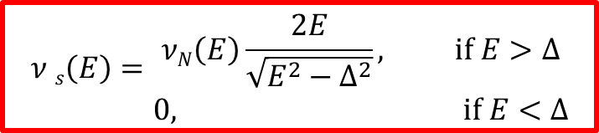
BCS density of states
$$ν s\left(E\right)=\begin{matrix}νN\left(E\right)\frac{2E}{\sqrt{E^{2}−Δ^{2}}}, if E>Δ \\ 0, if E<Δ\end{matrix}$$
Normal metal
Superconductor
Superconductor:
zoom close to gap

Slide 34
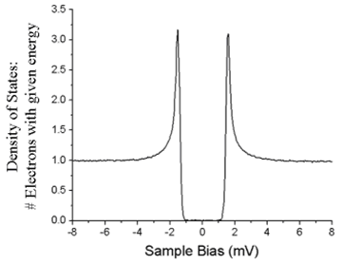

BCS Superconductivity: relation to GL theory
The order parameter Ψ has a physical meaning of the wave function of the superconducting condensate and the gap in the quasi-particle spectrum determines its modulus:
supercurrent

Slide 35
Сумма БКШ
Электроны могут притягиваться за счет взаимодействия с кристаллической решеткой
Слабое притяжение может приводить к образованию связанных состояний – Куперовские пары
В паре электроны имеют противоположные импульсы и спины
Куперовские пары образуют Бозе-конденсат – открывается щель в спектре
Щель в спектре – необходимое условие сверхпроводимости
BCS model provides quantitative explanation of:
isotope effect
energy gap in EM absorption
energy gap in tunnelling experiments
specific heat singularity
+ many other phenomena

Slide 36
Thank you for attention!

